Slide 1
werkwinkel
Levensbeschouwelijke suggesties

Slide 2
Centrale thema: 25%-revolutie
Niet vanzelfsprekend voor jongere kinderen.
Alternatieven:
Geef jij het voorbeeld? Dan volgt de rest
Delen
...

Slide 3
Dulce in Guatemala
Fotoset voor kleuters en leerlingen uit het eerste leerjaar.
Doel van het project:
Het dagelijkse leven in Guatemala leren kennen.
Gelijkenissen (en verschillen) zien tussen zichzelf en kinderen in Guatemala.
Op die manier verbondenheid creëren een werken aan openheid, begrip & respect.

Slide 4
Het verhaal
Een verzonnen verhaal maar wel gebaseerd op feiten en gebeurtenissen uit het dagelijkse leven, gebracht in een fotoset van 10 foto’s.
Bruikbaar in Kamishibai-theater
Op achterkant van de foto’s staat het verhaal (vlgs kamishibai-methode)
2 versies van het verhaal: moeilijkere en eenvoudige (ook beschikbaar op website)
Bij elke foto:
achtergrond (vb. fonetische uitspraak van Spaanse woorden)
Reflectievragen
Activiteiten als verwerking
Tips voor bijkomende korte activieteiten en hoekenverrijking
Per activiteir: lesdoelen en extra materiaal op www.studioglobo.be/aanbod/dulce-guatemala
Materiaal op website eschikbaar vanaf 20 februari

Slide 5
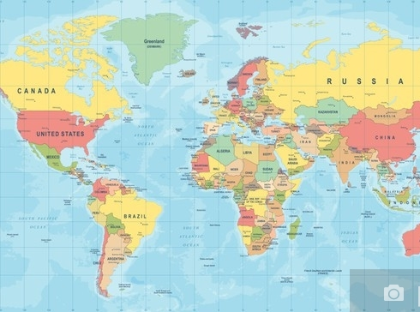
Maak kennis met Dulce en haar land
Notes:
Meer dan 9000 km van bij ons.
Gebied van de vroegere Maya beschaving
Taal = Spaans
Half protestants half katholiek
Oorspronkelijke indiaanse bevolking is arm en achtergesteld.

Slide 6
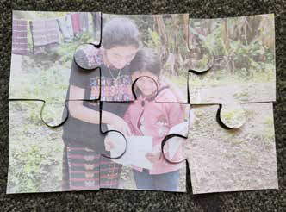
Maak kennis met Dulce
Notes:
In de loop van de dag vinden de kinderen de puzzelstukken. Daag ze eventueel uit om de ontbrekende stukken na een tijdje samen te zoeken. Roep de klas samen en leg met hen de puzzel zó dat je de foto van Dulce te zien krijgt. Speculeer met de kinderen: wie zou dit zijn? Waarom vinden we haar foto in de klas? Mogelijk hebben de kinderen gezien dat er ook op de achterkant iets staat en kunnen ze op basis daarvan al antwoorden geven. Draai puzzelstuk per puzzelstuk om en bespreek
de achterkant:
- Bekijk de wereldkaart en bespreek waar dit meisje woont en waar de kinderen van de klas wonen. Toon dit eventueel ook op een grotere wereldbol en/of op een groot scherm via Google Earth.
Bekijk de naam en de vlag van het land waar ze woont. Wat zien ze op de vlag? Lijkt ze op de vlag van België?
Bekijk de foto van de natuur. Wat vinden ze van de natuur? Herkennen ze het landschap met bergen en veel groen?
Bekijk de foto van haar school.
Bekijk de foto van haar schapen. Waarom zouden die zo’n gek mondkapje dragen? (Komt
Lees de tekst van het meisje.
Hallo allemaal, fijn dat jullie alle puzzelstukken
vonden!
Mijn naam is Dulce en ik woon in Guatemala. Op de andere puzzelstukken kwamen jullie al wat meer over mij en mijn land te weten. Willen jullie nog meer weten over mij? Zullen we dat met een raadspelletje doen? Jullie leerkracht stelt vragen over mij en jullie raden naar het antwoord. Ik heb mijn antwoorden al aan jullie leerkracht verteld, dus jullie zullen snel ontdekken of jullie juist gegokt hebben. Veel succes!
Stel de volgende vragen:
- Hoe oud ben ik? (5 jaar)
- Wat is mijn lievelingseten? (pan dulce, een zoet broodje)
- Wat doe ik heel graag op school? (tekenen)
- Wat is mijn lievelingsspel? (tikkertje)
- Wat is mijn lievelingsdier? (een kat)
Bespreek na:
- Konden we de antwoorden raden? (soms wel, soms niet)
- Hoe komt het dat we vaak een fout antwoord gaven? (We kennen Dulce nog niet echt. Soms denken we dat we al veel weten over iemand die we maar pas ontmoet hebben, maar eigenlijk is dat niet waar.)
Tijdens dit gesprek raak je dus heel summier onderwerpen als ‘eerste indruk’ en ‘vooroordelen’ aan, maar moedig je de kinderen ook aan om Dulce beter te leren kennen

Slide 7
Het verhaal
Notes:
Dulce schiet wakker. ‘Hè, denkt ze, vandaag is er toch geen school?’ Dulce is 5 jaar en gaat sinds dit jaar naar school. Maar vandaag moet ze niet naar de klas. Dulce is nog moe, ze zeurt: ‘Waarom maakt mama me zo vroeg wakker?’ Dulce hoort mama nog een tweede keer roepen. Ze staat snel op en kleedt zich aan. Buiten wast ze aan de kraan haar gezicht en haar handen. Door het frisse water voelt ze zich al een stuk wakkerder. Nadat ze een tortilla met ei heeft gegeten is ze helemaal klaar voor de dag.
Hoe word jij wakker? (vanzelf, een ouder roept je op, de wekker …)
- Wat heb jij nodig om wakker en fris aan de dag te beginnen? (een douche, een glas fruitsap, een stevig ontbijt, ochtendgymnastiek …
- Vind jij het leuk om op te staan? Of blijf je ’s morgens liever nog een beetje in je bed liggen?
Gedr agspatroongrafiek maken (website)
Tortilla maken of eten.
+Lied: wakker worden (van Samson)

Slide 8
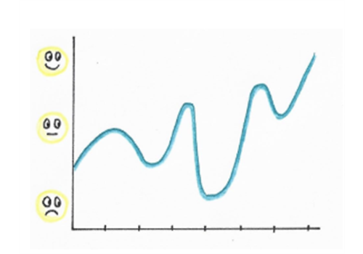
Notes:
Bij elke foto het gevoel aangeven

Slide 9
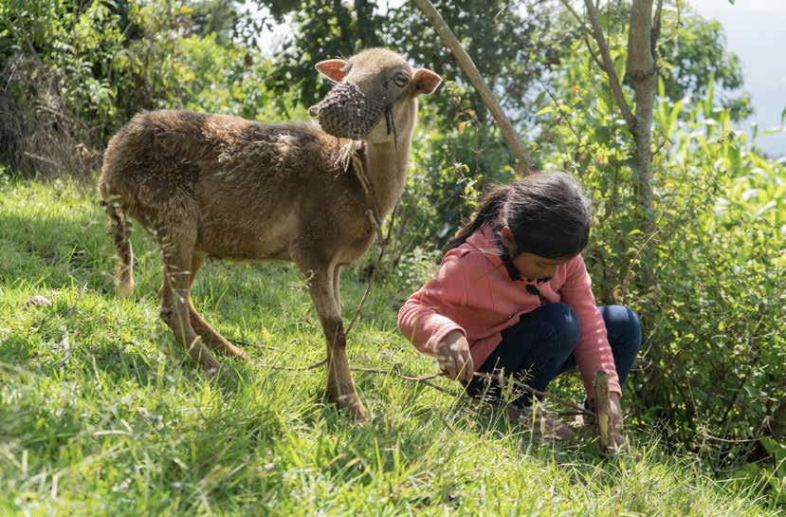
Notes:
Dulce woont samen met haar mama en heel wat dieren. Zoveel dieren hebben is fijn, maar het is veel werk. Daarom helpt Dulce bij het verzorgen van de dieren. Elke ochtend laat Dulce de duiven buiten en voert ze de kippen. Ze gaat langs bij het varken en de kalkoenen. Ook Alicia en Tigra, hun twee kleine kittens, laten duidelijk merken dat ze honger hebben. Dulce wordt altijd blij van hun schattige gemiauw.
Dulce haalt de twee schapen uit de stal. Ze hebben veel honger, ze staan te springen om te grazen in de wei. De schapenweide ligt een eindje van het huis. Om te vermijden dat de hongerige schapen onderweg aan de groenten in de tuin knabbelen krijgen een mondkapje op.
Help jij thuis soms met iets? Waarmee?
- Heb jij dieren thuis? Verzorg je ze zelf?
- Welk voer krijgen jullie huisdieren?
- Wie heeft er thuis een groentetuin?Wat groeit daar?
Memory-spel (op website: dierenparen zoeken – diebe en hun woonplaats – dieren en hun nut - dieren en hun voeding
Doorschuifsysteem

Slide 10
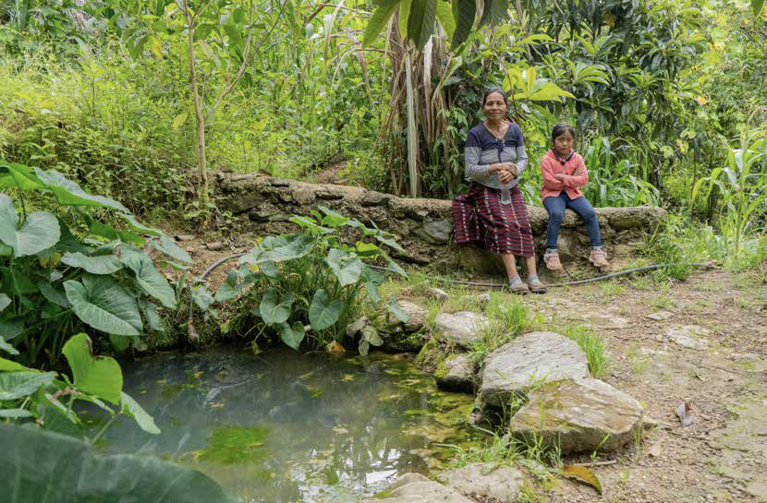
Notes:
‘Dulce!’ roept mama. ‘We moeten vertrekken!’ Dulce schrikt en holt van de schapenweide naar mama. ‘Waarom moest ik vandaag zo vroeg opstaan, mama? Ik moet toch helemaal niet naar school?’ vraagt Dulce. Haar mama Ana antwoordt: ‘Nee, vandaag moet jij niet naar school, maar ik wel!’ Om bij de school te raken moeten Ana en Dulce naar het dorp onder aan de berg wandelen. Onderweg komen ze langs de waterbron. Die kent Dulce nog, vroeger moest ze hier elke dag met mama water komen halen en mee naar huis dragen. Dat was zwaar werk! Gelukkig hoeft dat nu niet meer. Een tijdje geleden werd er een cisterna gebouwd. Dat is een soort put die de regen opvangt. Vanuit de cisterna loopt er een buis naar het huis van Dulce, recht naar de kraan. Handig, zeg!
Waarvoor gebruik jij thuis water van de kraan?
- Wat kan je niet meer doen als er geen water is?
- Mag je drinken van al het water dat je ziet? (bv. een plas, de zee, het zwembad …)
- Hoe zou jij het vinden om elke dag water te gaan halen bij een bron? Kan je dan even veel water gebruiken als nu?
Stel je voor (denkbeeldige oefening)
Zware emmer
Lichte fles
Lepel gevuld
Theekopje
...
Bewegingen uitbeelden
Emlmer vullen
Water drinken
Water inschenken
Emmer dragen
Op website:
Waterverbruik bingo
Regenvangers maken
Een waterbaan maken.

Slide 11
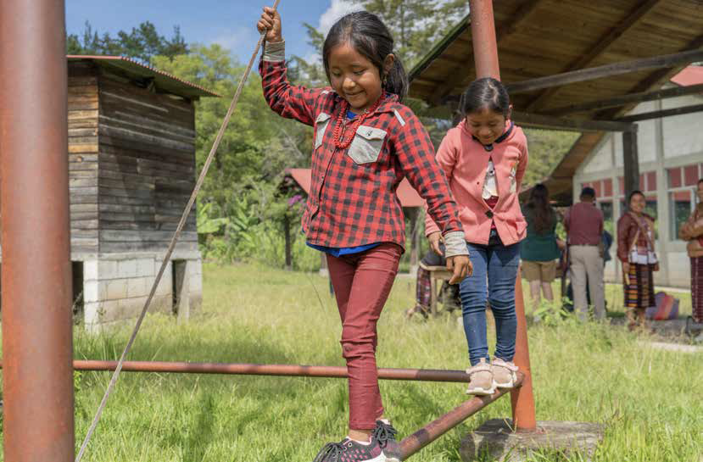
Notes:
Samen met andere vrouwen uit het dorp, volgt mama les bij de organisatie Afopadi. Daar leren ze hoe ze goed voor hun tuin en hun dieren kunnen zorgen en hoe ze voldoende water kunnen verzamelen.
Vandaag gaat de les over het voer voor de dieren. Als mama naar de les gaat, moet Dulce altijd mee. Vandaag heeft ze er geen zin in. De hele tijd wachten tot mama klaar is … Hopelijk duurt de les niet te lang! Maar wanneer ze bij Afopadi aankomen ziet Dulce haar vriendinnetje Yeni! Gelukkig volgt Yeni’s mama de les van vandaag ook. Dulce en Yeni springen, zingen, spelen met de bal, klimmen en gaan samen op kikkerjacht. Maar het allerleukste vindt Dulce tikkertje spelen.
Wat is jouw lievelingsspel? Met wie speel je het?
- Moet jij soms met je ouders ergens mee naartoe?
- Gaan jouw ouders ook soms naar de les?
- Wat doe jij als je moet wachten?
Zingen en klappen (spelletje van Dulce en Yeni)
Choco beide handen op de knieën slaan
La in de handen klappen
Te Vuisten vooruit
Choco choco la la
Choco choco te te
Choco la
Choco te
choco la te

Slide 12
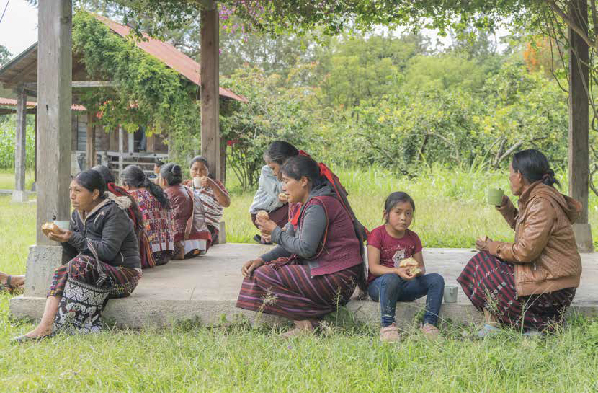
Notes:
Wauw, van al dat lopen krijg je dorst! Gelukkig is het tijd voor een refacción, een tussendoortje. Alle mama’s en kinderen verzamelen op de speelplaats. Als iedereen gezellig samen onder het afdak zit, wordt er heel wat lekkers uitgedeeld. Dulce en Yeni krijgen een groot glas atol en eten een pan dulce. Dulce houdt van het zoete broodje, het lijkt op de broodjes die oma bakt. Wat wordt ze blij als ze aan oma denkt!
- Wat eet jij als tussendoortje?
- Zou jij graag eens een glas ‘atol’ proeven?
- Dulce betekent ‘zoet’. Ken jij de betekenis van jouw naam?
- Kan jou oma/opa ook iets maken dat jij heel lekker vindt?
Ren-je-rot
Telkens 2 afbeeldingen eb kinderen rennen naar afbeeldding die hun voorkeur heeft.
Fruit of koek
Water of fruitsap
Binnen of buiten
...
Atol maken

Slide 13
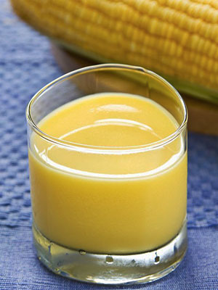
Atol maken
Een typisch drankje bij het tussendoortje is een
lekker glas atol. Maak zelf met de kinderen een
kan atol voor tijdens de speeltijd.
Ingrediënten:
- 2 blikjes zoete maïs
- 180 ml water
- 100 g (poeder)suiker
- 500 ml melk (van de koe of plantaardig)
8 g kaneel
Mix de maïs met het water. Zeef het mengsel
door een fijn vergiet.
Doe het mengsel in een pan op een zacht
vuurtje. Voeg de melk, suiker en kaneel toe en
laat een tiental minuten koken tot de drank een
beetje dikker wordt.
Giet af in een kan en drink de atol warm of laat
afkoelen in de ijskast.

Slide 14
Notes:
Na de pauze leert mama hoe ze zelf kippenvoer kan maken. Dat wil Dulce ook wel weten! Zij voert toch elke ochtend de kippen. In een molen steken ze botten, eierschalen, maïs en tarwe. Mama draait aan de hendel. Krrrrrrrrr doet de molen … en het kippenvoer is klaar! ‘Mag ik ook eens proberen, mama?’ vraagt Dulce. Ze steekt een handvol maïs in de molen. Draaien maar … en alles is fijn. Dulce krijgt haar eigen zakje kippenvoer mee. Wat zullen de kippen morgenvroeg smullen! Dulce wordt al blij als ze eraan denkt.
- Wie heeft er thuis kippen?
- Eten kippen nog andere dingen dan maïs?
- Hoe beweegt een kip tijdens het eten?
(Doe samen het pikken en scharrelen na.)
Afopadi is een organisatie die vorming en
landbouwworkshops geeft aan inheemse
vrouwen.
Kippenvoer maken (voor kippen of voor vogels

Slide 15
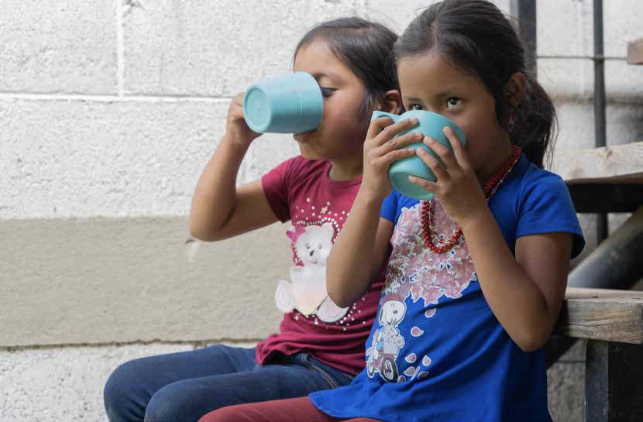
Notes:
Mama werkt hard en leert veel bij. Dulce heeft haar huiswerk meegebracht. Aandachtig maakt ze haar oefeningen. Als ze klaar is, maakt ze samen met Yeni mooie tekeningen voor de meester. Daar is mama weer! De lessen zijn gedaan en het is tijd om te eten, lekkere caldo met vlees en groenten. Bij het eten krijgen ze ook nog een beker water. Dulce drinkt graag water, maar haar vriendin Yeni vindt dat er maar weinig smaak in zit. Zij wil liever water met citroen erin!
- Wie drinkt er graag water?
- Welke smaak vind je lekker om aan water toe te voegen?
Moet jij ook al huiswerk maken? Wanneer doe je het dan?
- Refacción: lees re-fak-sion.
Zintuigen en water
Horen, voelen, ruiken proeven, zien
watermassage

Slide 16
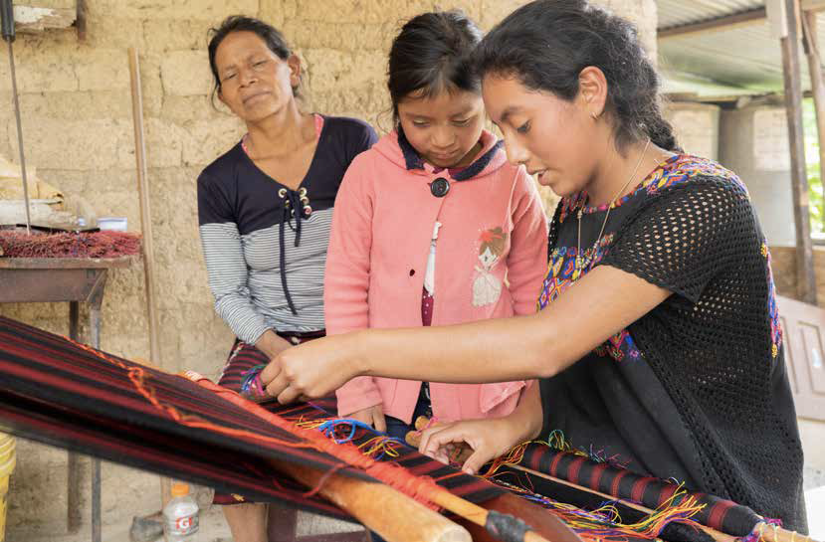
Notes:
Na het eten gaat Dulce mee op bezoek bij Marta, de beste vriendin van haar mama. Terwijl mama en Marta thee drinken en babbelen, gaat Dulce onder het afdak kijken naar wat Celia doet. Celia is de dochter van Marta. Ze is al 15 jaar. ‘Dag Celia, wat ben jij aan het maken?’ ‘Ik ben aan het weven, Dulce. Kijk maar mee’, zegt Celia. Ze vlecht verschillende kleuren wol en maakt een prachtig doek. Door alle gekleurde draden door elkaar te weven krijgt ze een mooi en sterk doek. Dulce kan het bijna niet geloven, dat zulke kleine, dunne draadjes samen toch zo’n stevige stof kunnen vormen.
Dulce vindt het geweldig, dat wil ze ook wel leren. Later zal ze haar eigen kleren kunnen weven, in al haar lievelingskleuren!
- Vanwaar komen jullie kleren?
- Draag je liever kleren met veel of weinig kleuren?
Leer jij soms iets van andere (oudere) kinderen?
Activiteit rond weven (en vlechten met touwen)

Slide 17
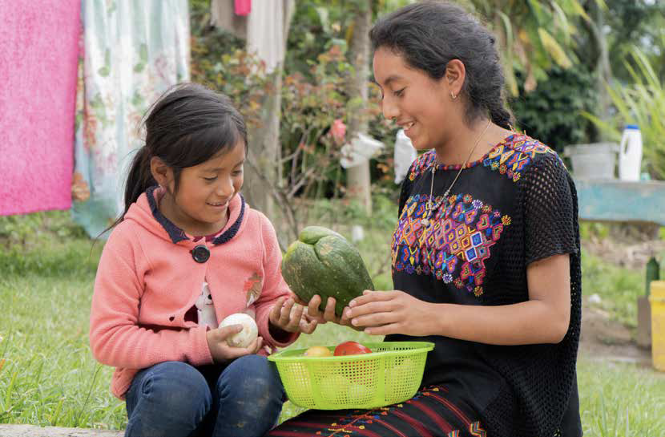
Notes:
Mama roept Dulce: ‘Kom, Dulce, we gaan vertrekken! We moeten nog helemaal naar huis wandelen en avondeten maken.’ Marta houdt hen tegen: ‘Neem nog wat groenten en fruit mee. Wij hebben hier genoeg in onze tuin. Celia, ga jij samen met Dulce wat lekkers uitzoeken in de moestuin!’ Celia plukt een mand met lekkere groenten en fruit voor Dulce en Ana. Dulce mag de groenten aanwijzen die ze wil. Dat vindt ze fijn. Met de grote groene huisquil kan mama lekkere soep maken. Die huisquil lijkt een beetje op pompoen. Verder is er ook lekker zoet fruit voor het dessert of ontbijt, nisperos, papayas en groene perziken. Celia en Marta zorgen goed voor hun tuin en de natuur. Daardoor hebben ze veel en lekker eten.
- Lust jij groenten? En fruit?
- Wie gaat er soms zelf fruit plukken? Of groenten uit de tuin halen?
- Wat eet jij graag?
- Kook je soms samen met een volwassene?
koken

Slide 18
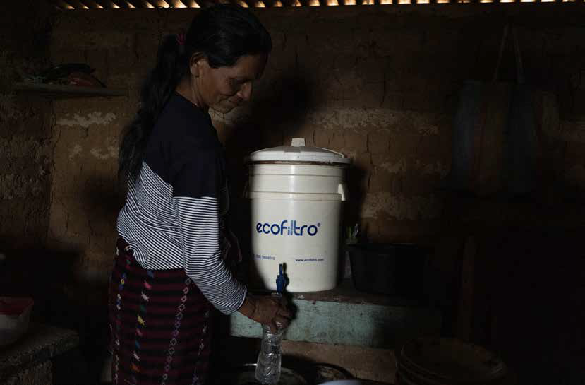
Notes:
Dulce en Ana zitten gezellig samen aan tafel hun soep op te lepelen. Opeens moet Dulce hard geeuwen. ‘Het was een drukke dag vandaag, ben je moe?’, vraagt mama. ‘Nee, hoor’, liegt Dulce snel. Ze wil echt nog niet gaan slapen. Slapen is saai! Mama lacht. Ze heeft Dulce door. ‘Kruip maar in het grote bed. Dan liggen we straks gezellig samen’, zegt ze. Dulce trekt haar pyjama aan en kruipt in bed. Ana gaat nog even bij het vuur zitten om een boek te lezen. Plots hoort ze een zacht stemmetje uit de slaapkamer: ‘Mamaaaa, ik heb dorst.’ Mama lacht. Dulce kan nooit slapen zonder een flesje water naast haar bed. Ze staat op en vult een flesje met water uit de Ecofiltro. Dat is een grote ton, die van het regenwater lekker proper drinkwater maakt. Dankbaar neemt Dulce enkele grote slokken, dat doet deugd! Ze zakt weg in het kussen en valt in slaap. Waar zal ze vannacht van dromen?
- Kruip jij graag in bed?
- Wie slaapt er alleen?
- Wie vindt het gezellig om bij mama of papa in bed te kruipen?
- Wat heb je nodig om goed te kunnen slapen?
- Welke dromen heb jij ’s nachts?
- Zet jij een fles water naast je bed?
- Wanneer drink je water? Waarom is water drinken belangrijk?
- Waarvoor is water nog van belang? (gezond en levensnoodzakelijk voor mens en dier, nodig om planten/groenten/… te laten groeien, nodig voor huishoudelijke taken (wassen, poetsen, koken …), nodig voor persoonlijke hygiëne (wassen, tanden poetsen …), fijn om in of mee te spelen …)
Water filteren

Slide 19
Levensbeschouwelijjke suggesties
De gieter als symbool
Zorgzaam omgaan met alles wat kostbaar is.
Het opnemen van verantwoordelijikheid om voor iets of iemand te zorgen
Verbondenheid
Zuinig omgaan met bijvoorbeeld water

Slide 20
Invalshoek 1: Mooi, de natuur is mooi
In de suggesties is geen component/ ontwikkelveld geselecteerd
Verbondenheid met de natuur

Slide 21
Ervaringen en belevingen van kleuters:
Fotoverhaal van Dulce: verkenning van natuur
Verkenningstocht in de natuur
Fruit proeven
Suggesties van prentenboeken

Slide 22
Geloofsverhaal
Schepping
In de handleiding ligt de nadruk op scheppen als ‘maken’.
Het scheppingsverhaal
Niet het hele scheppingsverhaal hoeft uitgediept te worden. Focus voornamelijk op wat verteld wordt bij dag 3: God maakte de aarde, de planten, bloemen en bomen en Hij zag dat het goed was.
Vertel aan de kinderen dat heel gelovige mensen geloven dat God de aarde, de planten, de dieren, de mensen maakte. Ze zeggen: “God schiep de aarde.” In de Bijbel kun je daar een verhaal over lezen.
(...)
Beter niet zo over schepping spreken met kinderen!!

Slide 23
Breng schepping liever wel binnen in verbinding met:
Verwondering – het wonder van de natuur
De gegevenheid van de natuur – het geschenkkarakter – je hebt er niets voor moeten doen.
De natuur, de wereld als een plek waar het goed is om te leven.
De opdracht om zorg te dragenvoor het geschenk van de schepping die ons gegeven is.
Vreugde en dankbaarheid beleven om dit geschenk.

Slide 24
Klasritueel
In de zithoek rond de gieter.
Vertellen over de tekening van de natuur die ze gemaakt hebben (bij ervaringen).
Vertellen wat ze mooi vinden aan de natuur
Een dank-u-wel voor de mooie natuur.

Slide 25
Invalshoek 2 De kracht van water
Centraal: de groeikracht van water
= verbondenheid met de natuur / verbondenheid met gemeenschap
Water houdt een groep samen, doet een groep leven

Slide 26
Ervaringen van kleuters
Fotoverhaal
Water dragen om als familie te kunnen leven
Waterfilter om drinkbaar, leefbaar water te hebben
Prentenboeken

Slide 27
geloofsverhaal
Liever niet wat in de handleiding staat
Toon daarna een prent van Jezus die gedoopt wordt door Johannes. Je kan dit in een prentenbijbel of onlinevinden.
Vraag aan de kinderen wat ze zien.
Vraag aan de kinderen wat er gebeurt als ze buiten hebben gespeeld en heel erg vuil thuis komen. Dan moeten ze in bad of in de douche. Leg de kinderen uit dat dat ook gebeurt tijdens een doop. Soms zijn mensen niet lief tegen elkaar en doen ze gemeen, maar tijdens een doop wordt je hart ‘gewassen’ en krijg je een band met God.
Zijn de kinderen soms gemeen tegen elkaar? Hoe voelen ze zich dan?
Hoe voelen ze zich als ze lief zijn tegen elkaar?
Je kan afsluiten met een filmpje waarin een doop te zien is, of het zelf voordoen met de klaspop

Slide 28
Geloofsverhaal
Eerder wel:
Het doopsel met water = opgenomen worden in een gemeenschap, een groep. Vb. Gezin, familie, kerkgemeenschap. Dat kan je zichtbaar maken met foto’s
Je staat er niet alleen voor. Je hoort ergens bij. Je bent een deel van de groep. Dat geeft veiligheid, vertrouwen, groeikracht. Dat doet groeien.

Slide 29
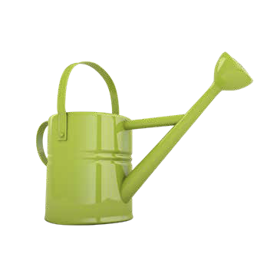
Klasritueel
De kinderen zitten gehurkt in een kring. Ga rond met de gieter en besprenkel de kinderen één voor één met een klein beetje water. De kinderen mogen dan rechtkomen (openbloeien) en elkaar de hand geven. Water geeft leven!
Je kan hier het liedje ‘Dank u wel’ opnieuw laten horen of samen zingen.

Slide 30
Invalshoek 3 Allemaal samen
De kracht van verbinding
= verbondenheid met anderen / met gemeenschappen

Slide 31
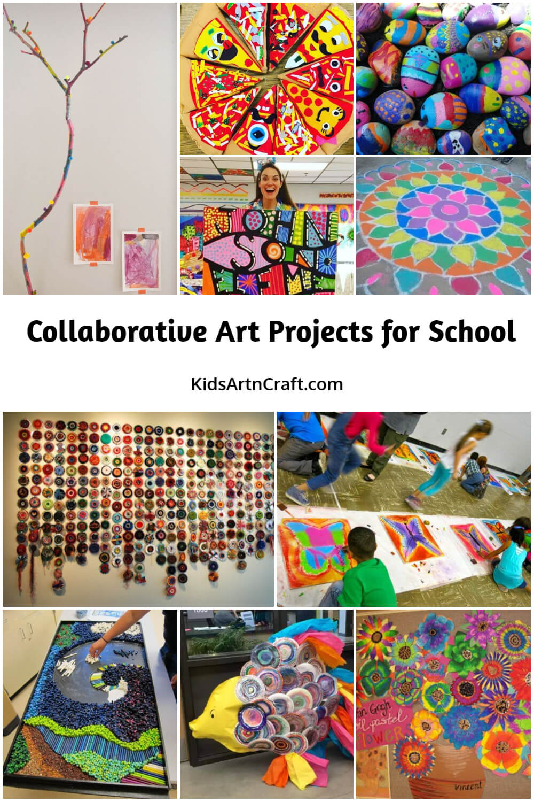
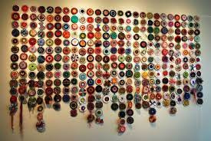
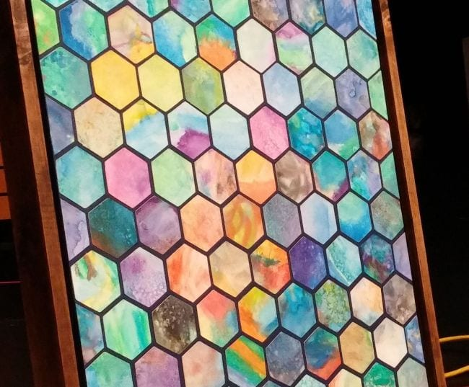
Ervaringen van kleuters
Fotoverhaal
Kringgesprek rond “samen”
Hoe voelt het om samen te spelen? Hoe is het om iemand te helpen? En om geholpen te worden? Is het altijd fijn om met anderen samen te zijn?
Collaborative art
Solidariteitsactie voor BD
Prentenboeken

Slide 32
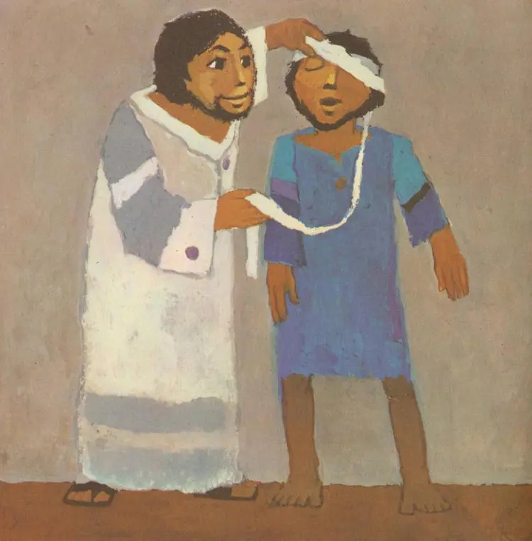
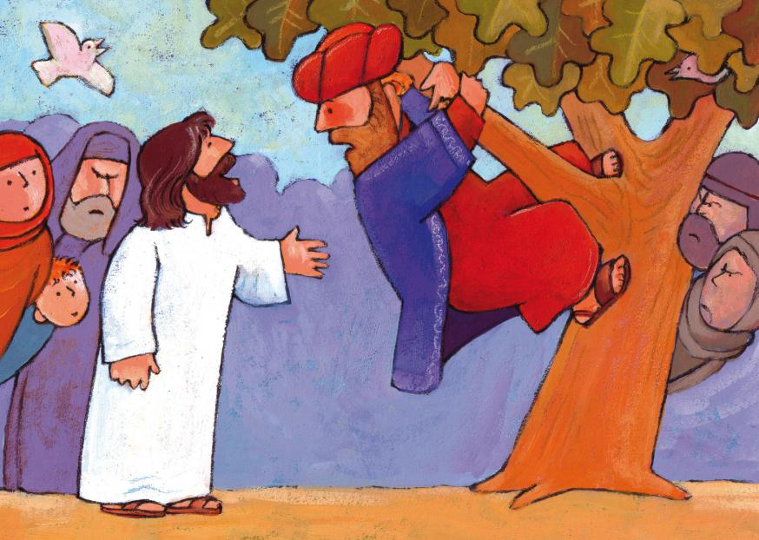
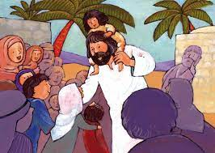
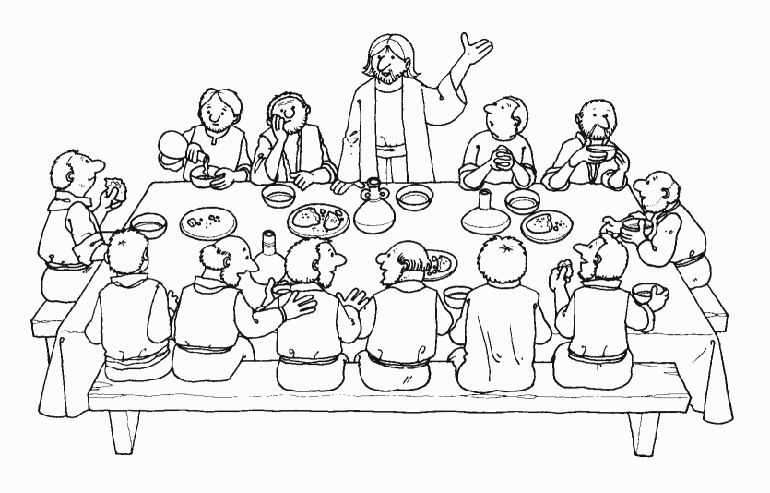
geloofsverhaal
Jezus zoekt de nabijheid van anderen:
Verkenning van afbeeldingen

Slide 33
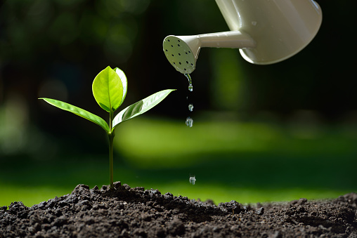
Ga met de kinderen in een kring zitten rond of bij de gieter en de klasplant. Geef hen een pluim omdat ze zo’n goede vrienden zijn en zo flink hebben samengewerkt. Laat hen zelf iets noemen wat ze de voorbije week goed samen hebben gedaan (in de klas, op de speelplaats, thuis,…). Als de leerling iets gezegd heeft, mag die zijn of haar pluim op een groot blad plakken bij de klasplant.
De kinderen geven elkaar een hand en luisteren
samen naar het lied ‘Tot iedereen mee is’. Je kan
dit downloaden via webshop.broederlijkdelen.be.

Slide 34
Strofe 2
Een mooie wereld, een fijn gevoel Dat willen we voor iedereen Samen gaan we aan het werk Want niemand kan het alleen
Strofe 3
Het is tijd, laat van je horen Kom mee op straat, roep met ons mee Geef jij ook het goede voorbeeld Dan zijn wij toch al met twee

Slide 35
We gaan ervoor Tot iedereen mee is
Bedankt voor je engagement en alvast een zinvolle vastentijd met de kinderen

